Slide 1
Зброя та спорядження вершника носіїв вельбарської культури на території України
Козак Ілля
Волинська область

Slide 2
Актуальність роботи
Визначення основних категорій зброї, якою готи успішно воювали з Римською імперією до сьогодні є недостатньо вивченим. І якщо для інших культур «готського кола» існують праці, присвячені проблемі зброї, то для вельбарської культури України такого дослідження здійснено не було.
Новизна роботи
Дослідження є першим, найбільш повним зібранням зброї носіїв вельбарської культури території України зі спробою дійти певних висновків (типи зброї — стріли, мечі, сокири; зв’язки із іншими культурними групами — пшеворська культура (зброя поселення Ромош; сармати — вістря з Сушично, військова спеціалізація окремих общин).

Slide 3
Мета дослідження
Виділити елементи озброєння та спорядження вершника, здійснити їх аналіз, каталогізувати та зробити висновки щодо військової справи готів.
Завдання
зібрати та систематизувати елементи озброєння та спорядження вершника носіїв вельбарської культури України;
розділити елементи озброєння за категоріями;
розглянути і описати археологічні комплекси, в яких були знайдені елементи озброєння та спорядження вершника;
визначити основні категорії озброєння готів.
Хронологічні межі
Визначені часом існування вельбарської культури — кінець ІІ — рубіж IV/V ст. н.е.

Slide 4
Об’єкт дослідження
Археологічні артефакти елементів озброєння та спорядження вершника, здобуті під час розкопок — вістря стріл, списів, дротиків, умбони від щитів, сокири, шпори та вудила.
Предмет дослідження
Військова справа готів за археологічними джерелами.
Історія вивчення питання
М.О. Тиханова «Про знахідку римської зброї на Південній Волині».
Д.Н. Козак, монографія «Етнокультурна історія Волині”, Б.В. Магомедов «Славяне 1990…»,
І.П. Русанова «Славяне и их соседи…1993».
О.С. Милашевський «Комплексні дослідження поселення вельбарської культури Хрінники-1».

Slide 5
Методи історичної та археологічної
науки
аналітичний (аналіз історіографічного матеріалу);
хронологічний (встановлення хронологічної позиції археологічних комплексів);
типологічний (групування зброї за певними категоріями);
порівняльний (порівняння зброї населення вельбарської культури України та населення спорідненої до неї сусідньої черняхівської культури на основі праці
Б. В. Магомедова та М. Є. Левади).

Slide 6
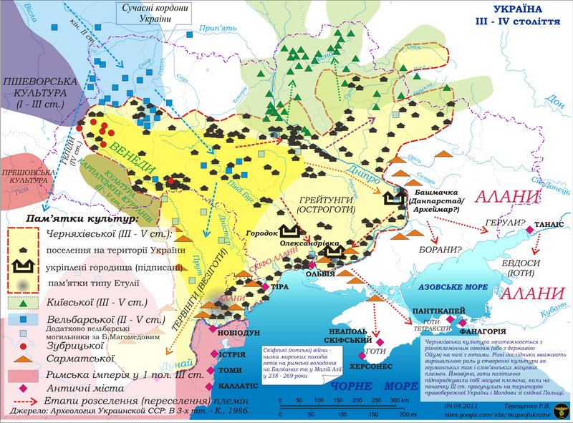
Вельбарська культура (блакитний колір) на території України у III ст.

Slide 7
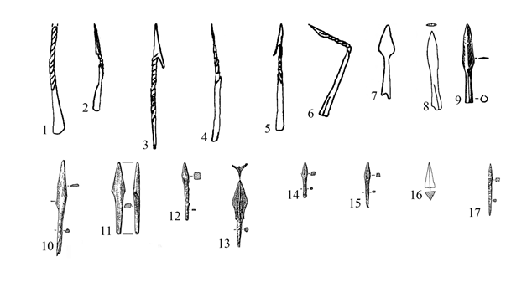
Стріли населення вельбарської культури на території України

Slide 8
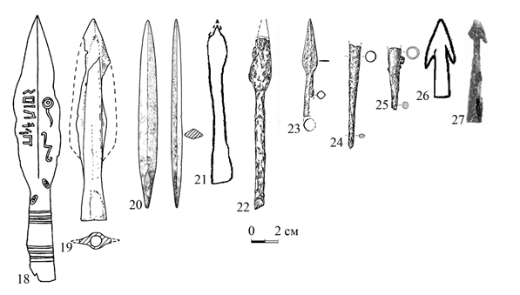
Вістря списів (18-19) та дротиків (20-27) населення вельбарської культури на території України

Slide 9
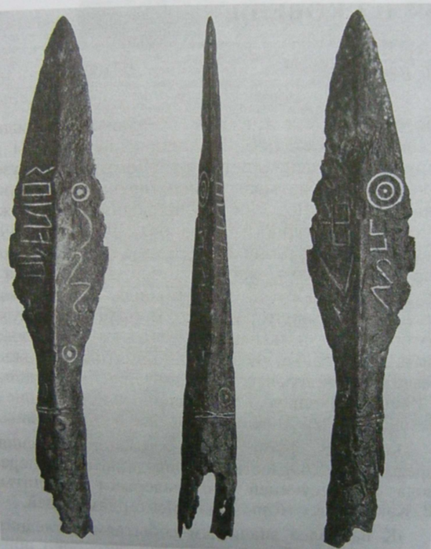
Ковельський наконечник списа (фото зроблено подружжям Краузе 1940 року)

Slide 10
Вістря списів (18-19) та дротиків (20-27) населення вельбарської культури на території України

Slide 11
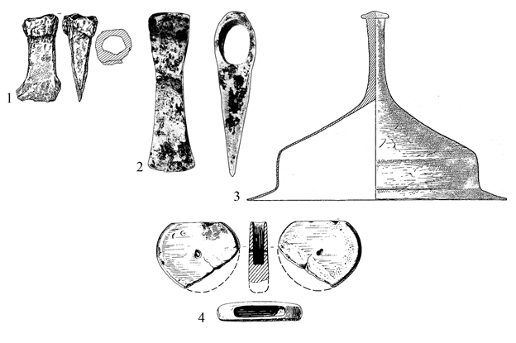
Сокири (1-2), умбона від щита (3), бутероль від меча (4) населення вельбарської культури на території України

Slide 12
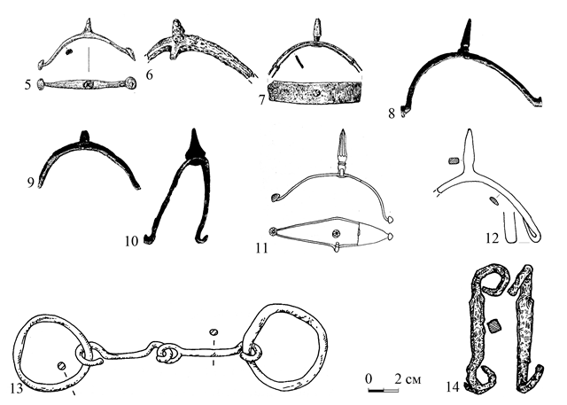
Шпори (5-12), вудила (13), псалій (14) населення вельбарської культури на території України

Slide 13
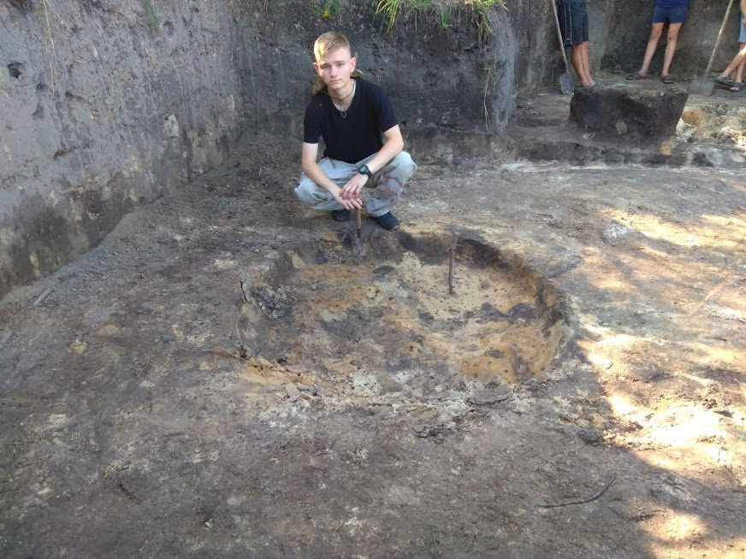
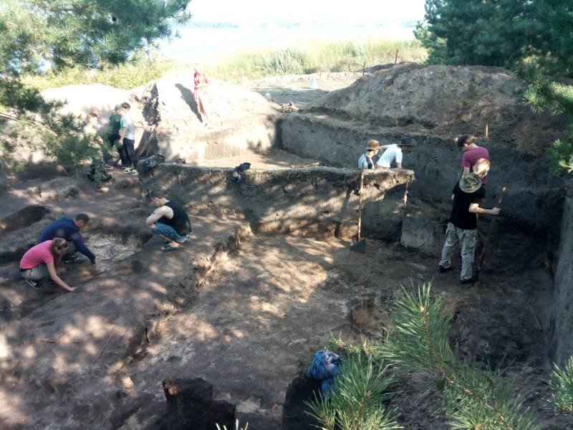
Археологічна експедиція
(с. Хрінники, Рівненська область, липень 2018 р.)

Slide 14
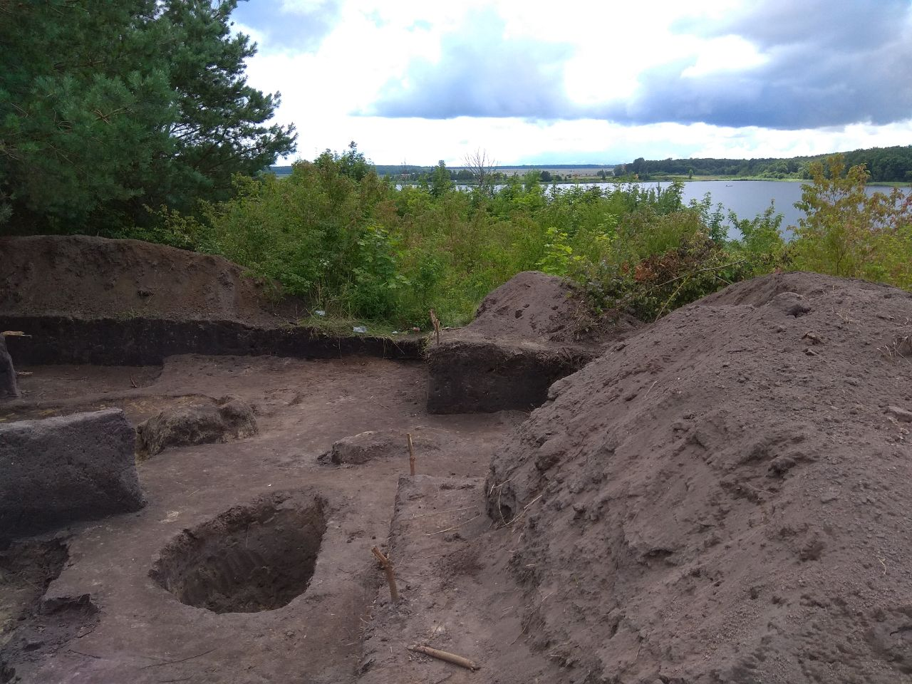
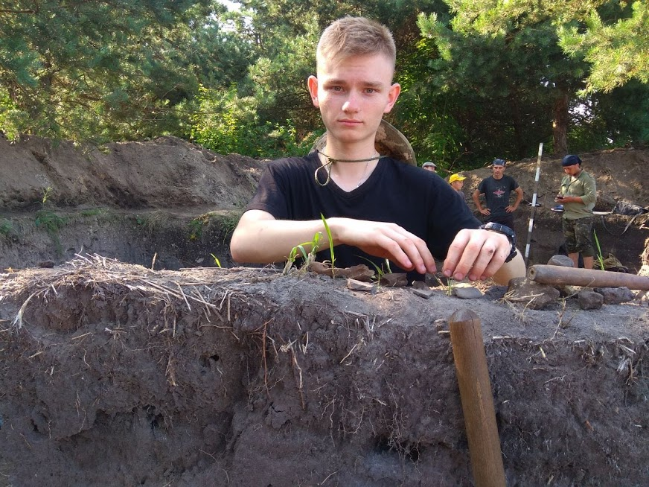
Дослідження давньоруських жител, ремісничої майстерні та печі ранньозалізного віку

Slide 15
Висновки
Населенню вельбарської культури території України відомі усі наявні на той час категорії зброї.
Серед населення вельбарської культури існувала певна військова спеціалізація.
Предмети озброєння вказують на контакти вельбарського населення із представниками інших етнічних груп.

Slide 16
ДЯКУЮ ЗА УВАГУ!

